Slide 1
R package
Package “SpMix”
최정인

Slide 2
02
02 fmlogcondens…

Slide 3
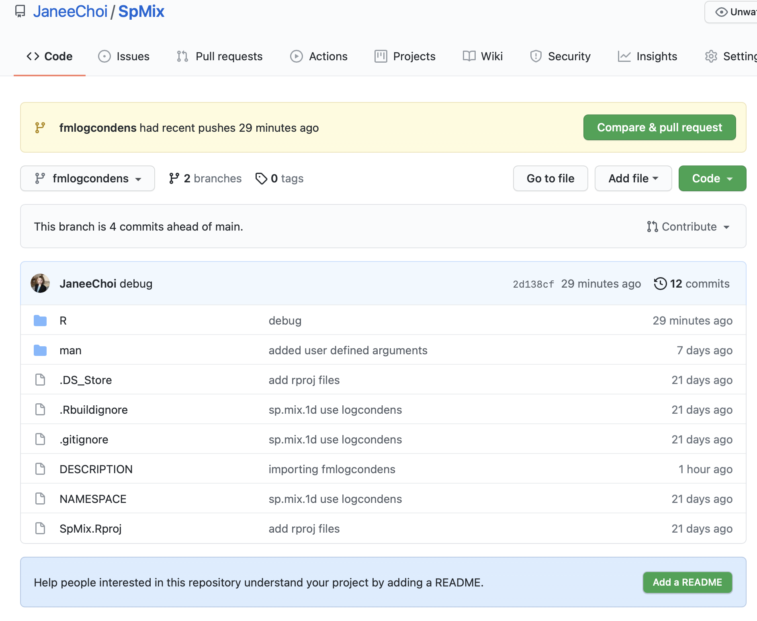
R Package
01. SpMix w/ ‘fmlogcondens’
Notes:
심리학에서 나온 자극-반응의 이론을 토대로,

Slide 4
R Package
01. SpMix w/ ‘fmlogcondens’
Bugfixing of SpMix: fmlogcondens
gfortran 11.3 -> 10.13. => It works!
Notes:
심리학에서 나온 자극-반응의 이론을 토대로,

Slide 5
01
01 sp.mix.multi performance (LogConcDEAD)

Slide 6
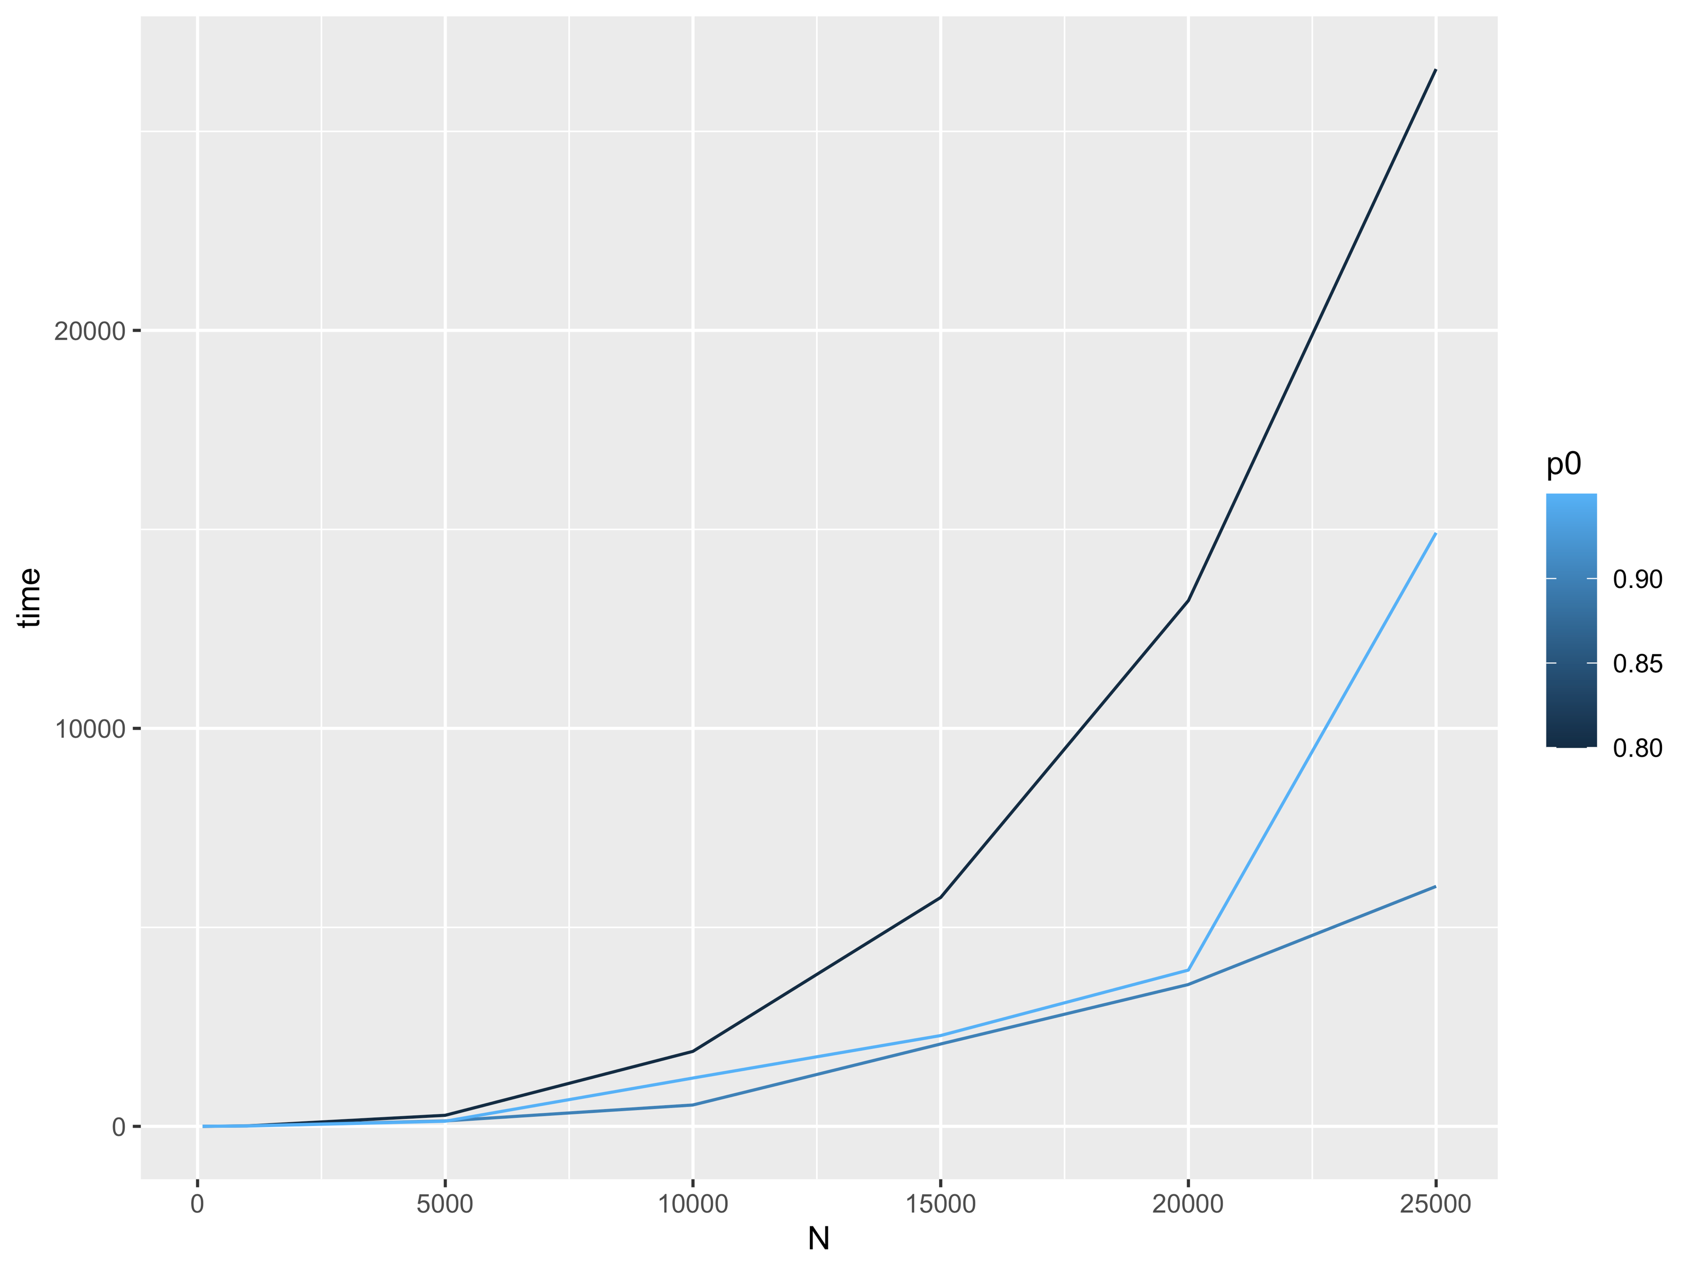
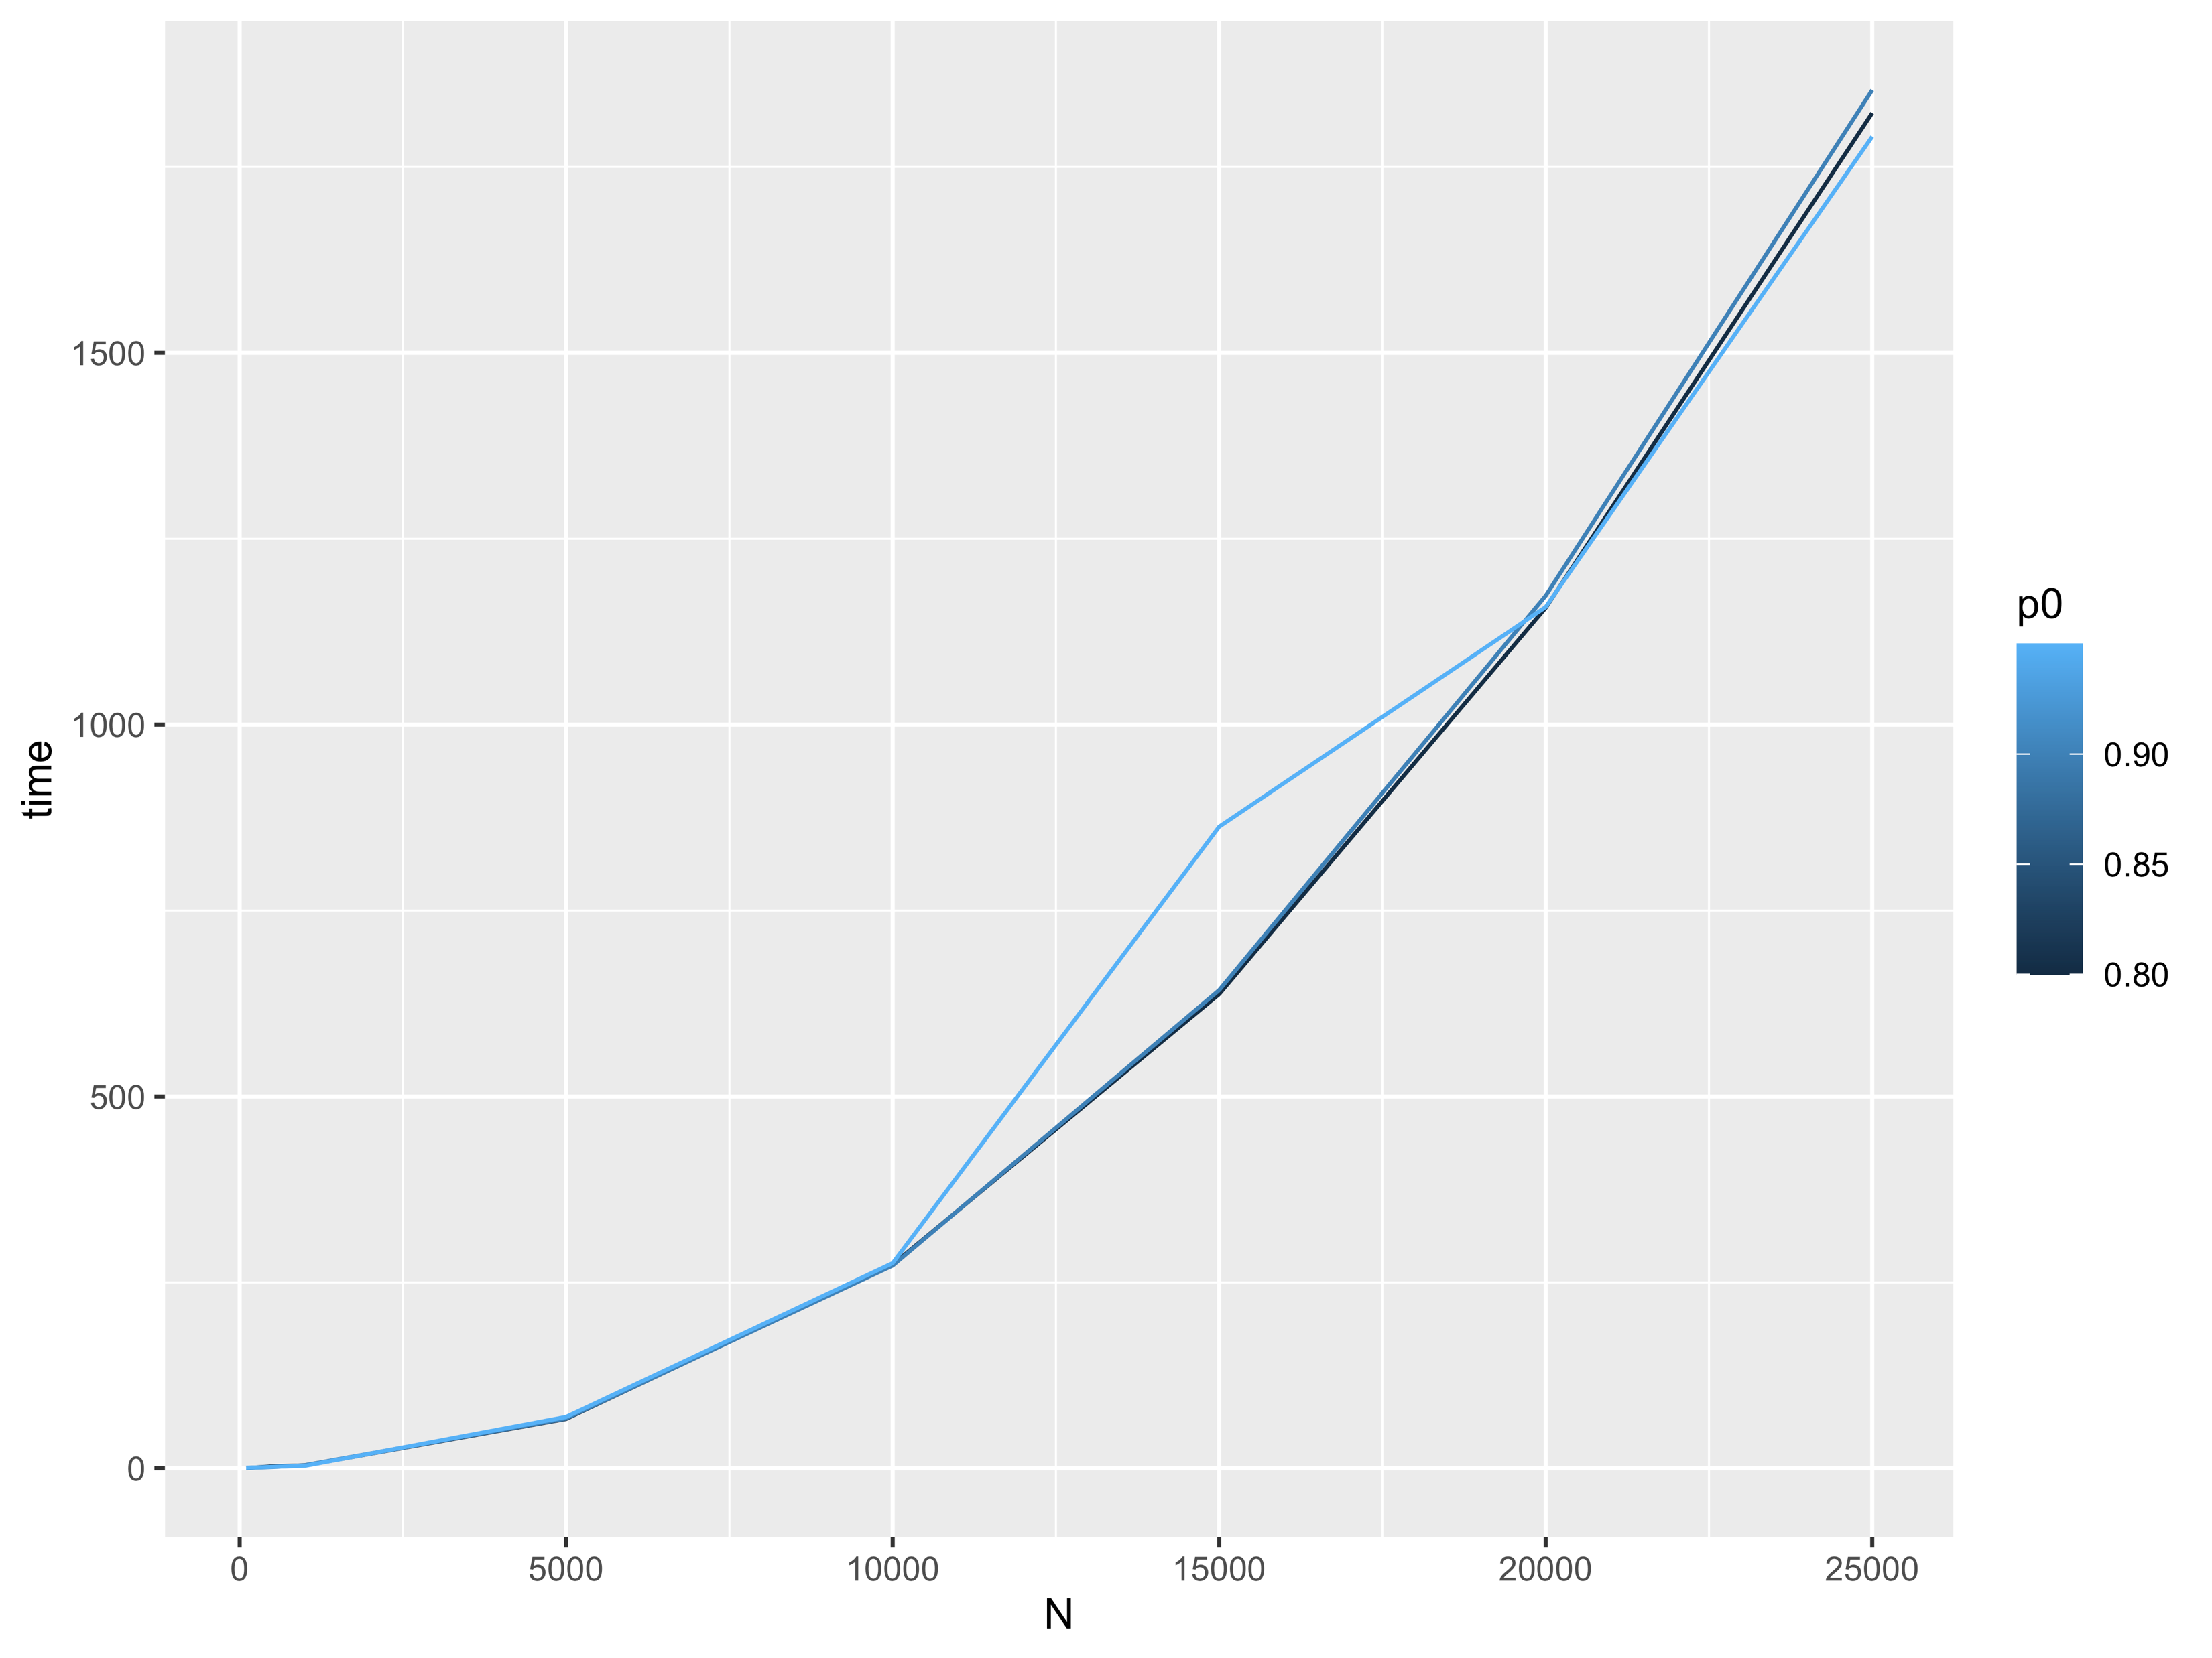
R Package
02 Time Comparison
LogConcDEAD vs fmlogcondens
2-dim / Normal
Notes:
심리학에서 나온 자극-반응의 이론을 토대로,

Slide 7
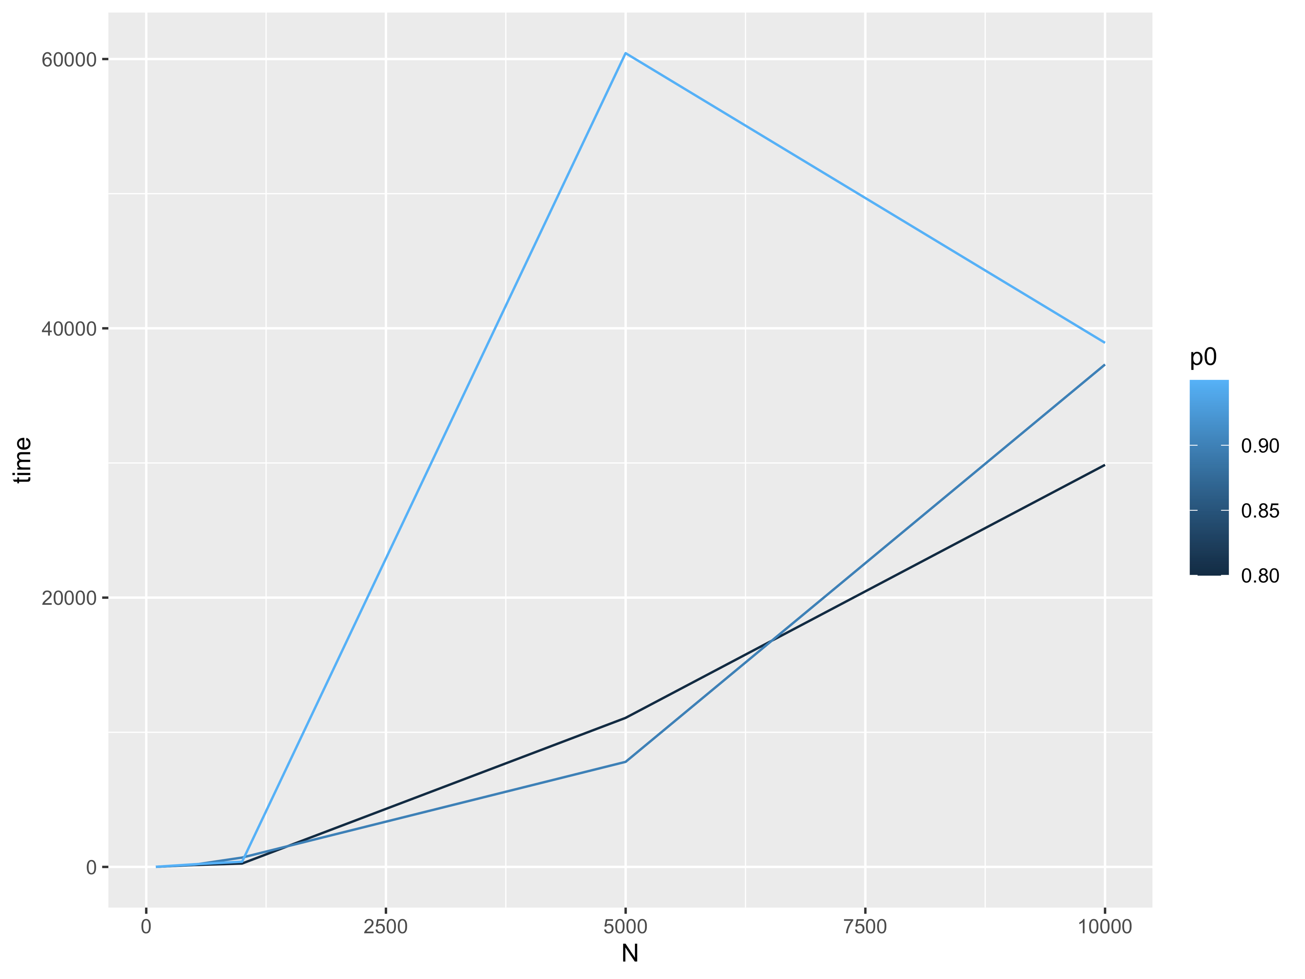
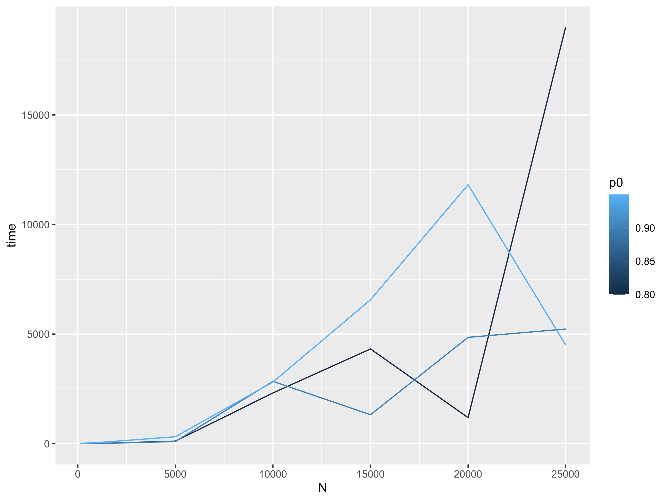
R Package
02 Time Comparison
LogConcDEAD vs fmlogcondens
2-dim / Gamma
Iteration을 한 번만 돌린 결과라 (M=1) 결과가 튀게 나올 가능성 있음
M을 늘려서 실험한 뒤 평균값으로 비교하는 게 더 정확할 것
Notes:
심리학에서 나온 자극-반응의 이론을 토대로,

Slide 8
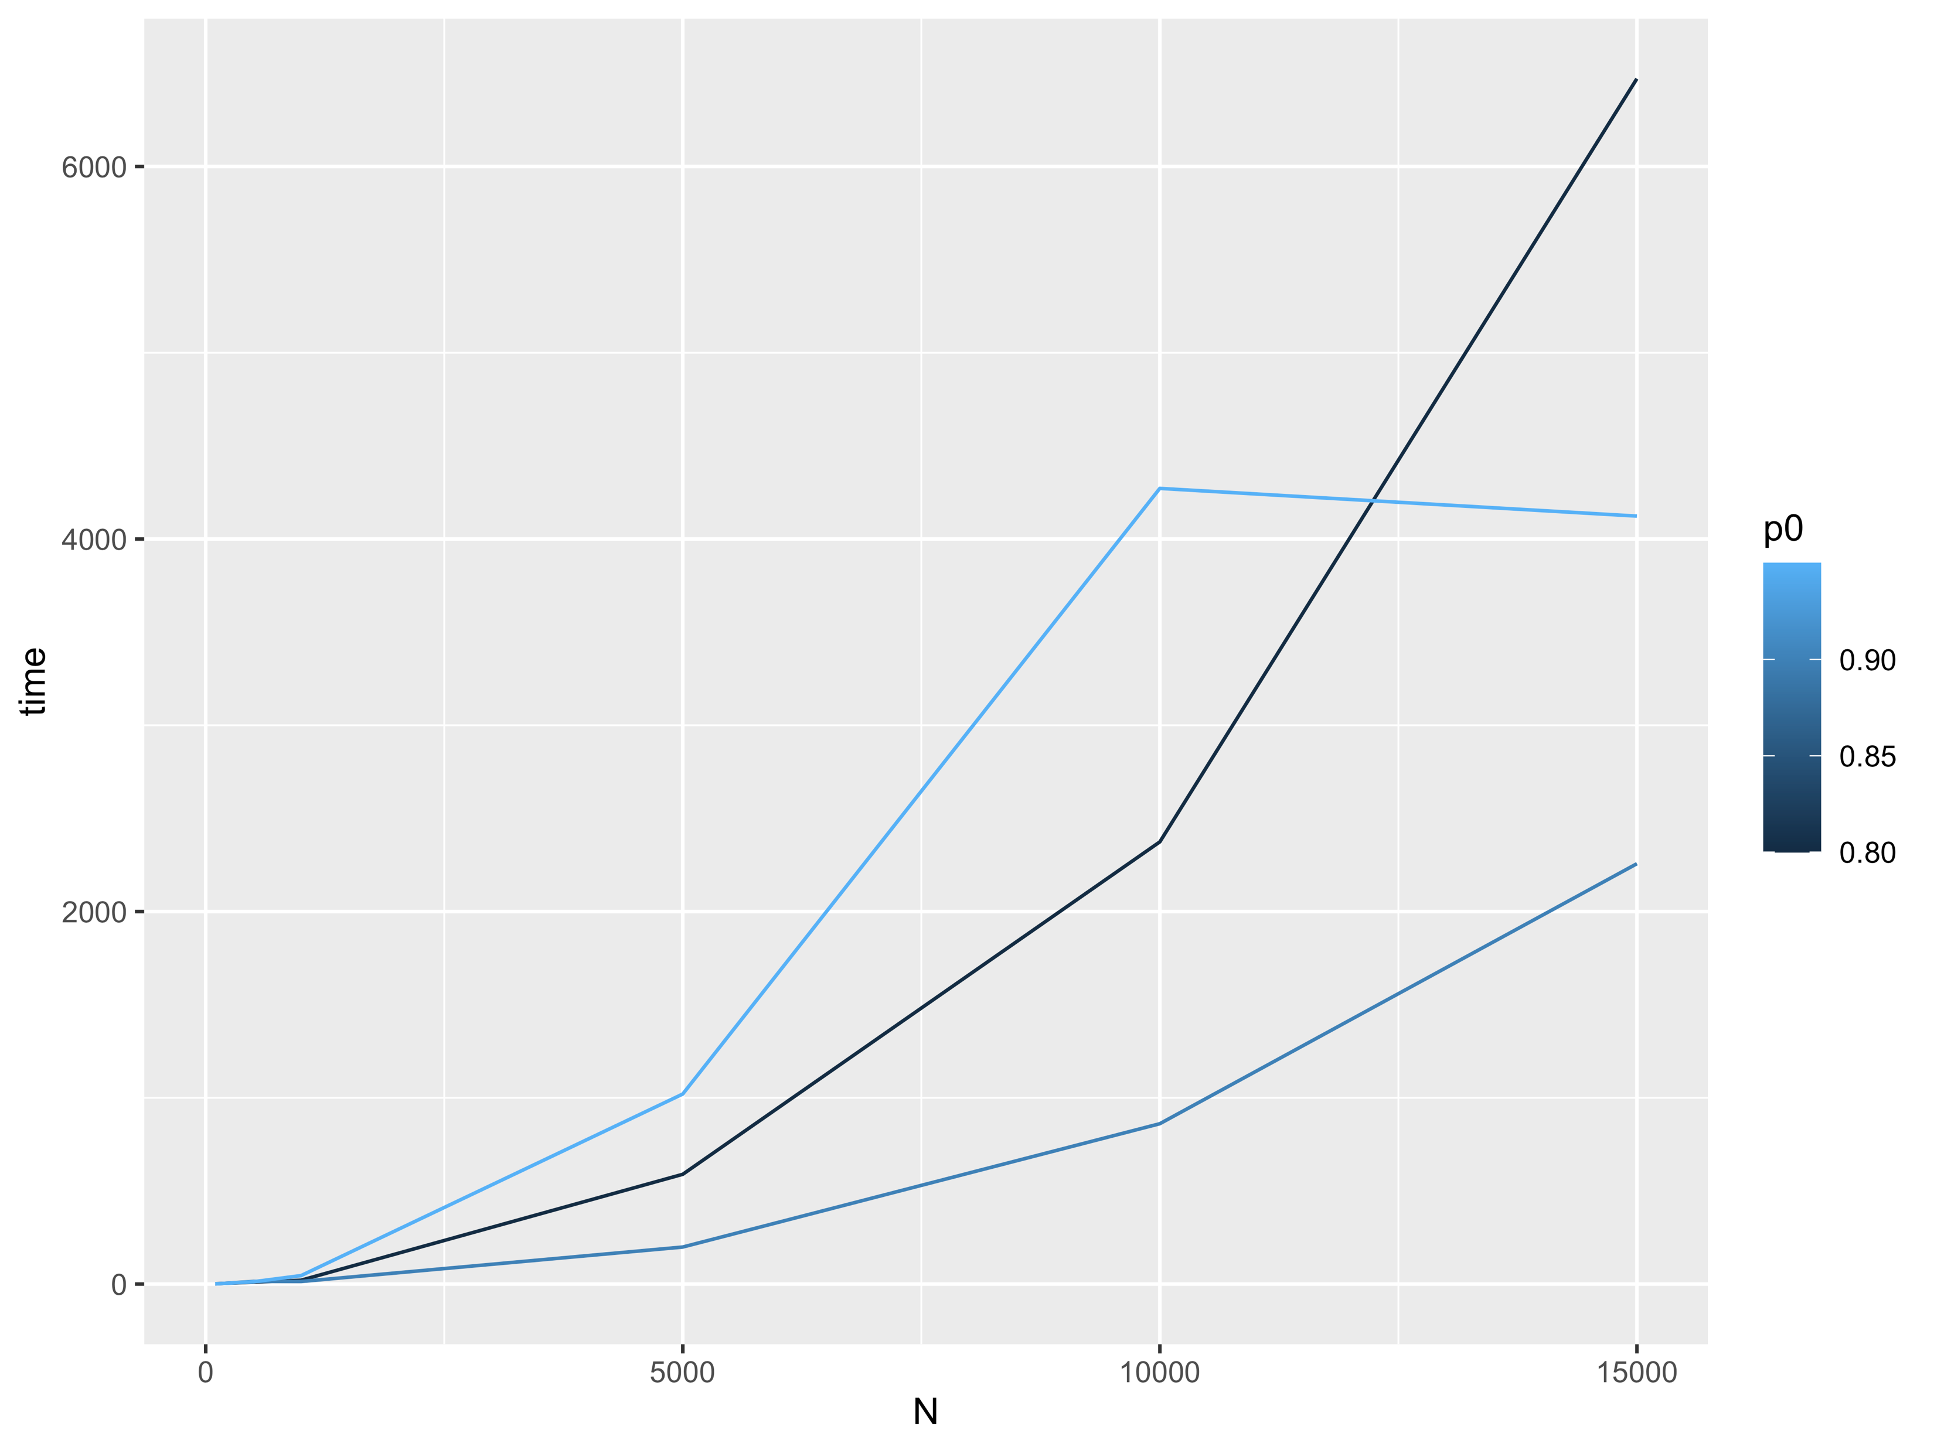
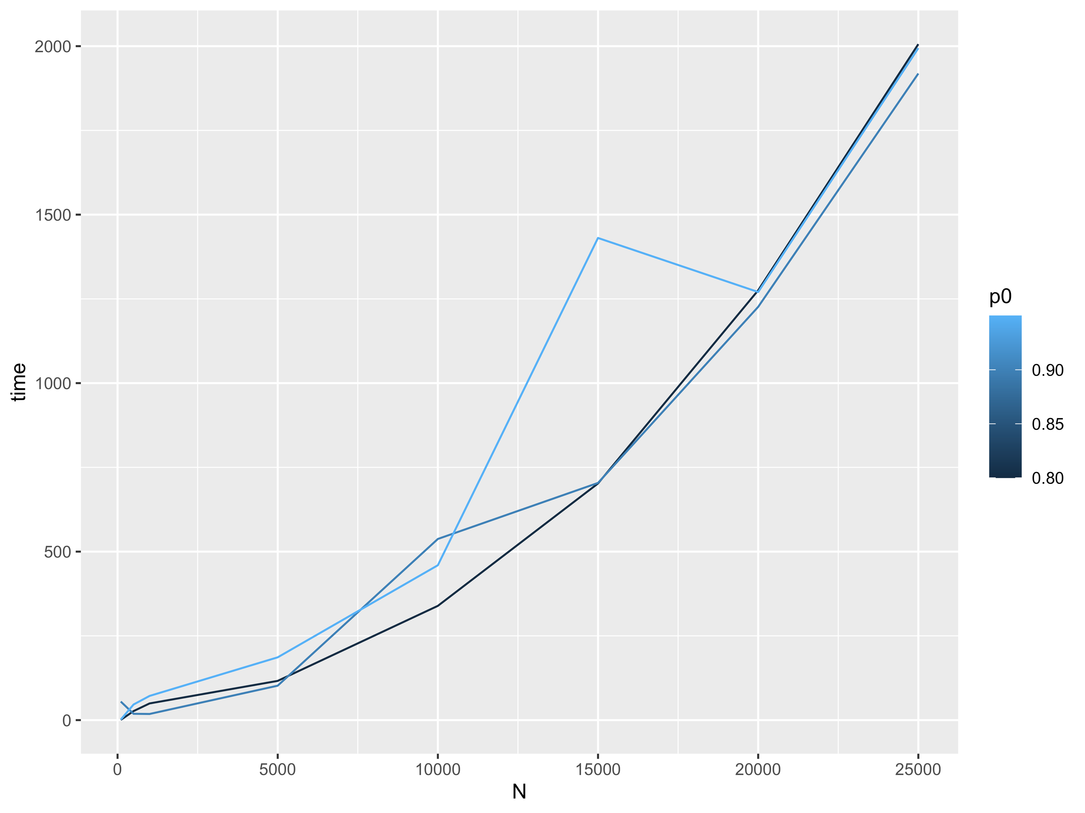
R Package
02 Time Comparison
LogConcDEAD vs fmlogcondens
3-dim / Normal
Iteration을 한 번만 돌린 결과라 (M=1) 결과가 튀게 나올 가능성 있음
M을 늘려서 실험한 뒤 평균값으로 비교하는 게 더 정확할 것
Notes:
심리학에서 나온 자극-반응의 이론을 토대로,

Slide 9
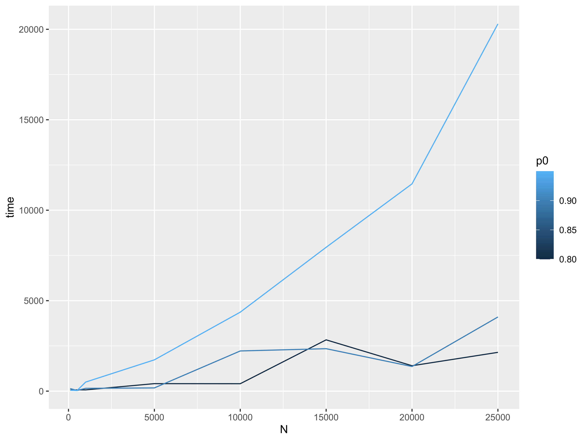
R Package
02 Time Comparison
LogConcDEAD vs fmlogcondens
3-dim / Gamma
Notes:
심리학에서 나온 자극-반응의 이론을 토대로,

Slide 10
R Package
02 Time Comparison
2-dim vs 3-dim
fmlogcondens / Normal
Notes:
심리학에서 나온 자극-반응의 이론을 토대로,

Slide 11
R Package
02 Time Comparison
2-dim vs 3-dim
fmlogcondens / Gamma
Notes:
심리학에서 나온 자극-반응의 이론을 토대로,

Slide 12
R Package
02 Time Comparison
2-dim vs 3-dim
LogConcDEAD / Normal
Notes:
심리학에서 나온 자극-반응의 이론을 토대로,

Slide 13
R Package
02 Time Comparison
확실히 fmlogcondens를 사용했을 때 시간이 단축됨을 확인
Iteration을 한 번 돌린 결과이기 때문에 정확한 비교를 위해 M을 늘려서 실험
현재 fmlogcondens library를 가져다 쓰는게 아니고 직접 source code를 merge한 package를 만들었기 때문에 source code 수정 가능
Notes:
심리학에서 나온 자극-반응의 이론을 토대로,

Slide 14
R Package
02 Time Comparison
Local 4.1.0
time1<-system.time(Res.1<-SimMultNormal(M = M, n = N, p0 = 0.95))[3]
Notes:
심리학에서 나온 자극-반응의 이론을 토대로,

Slide 15
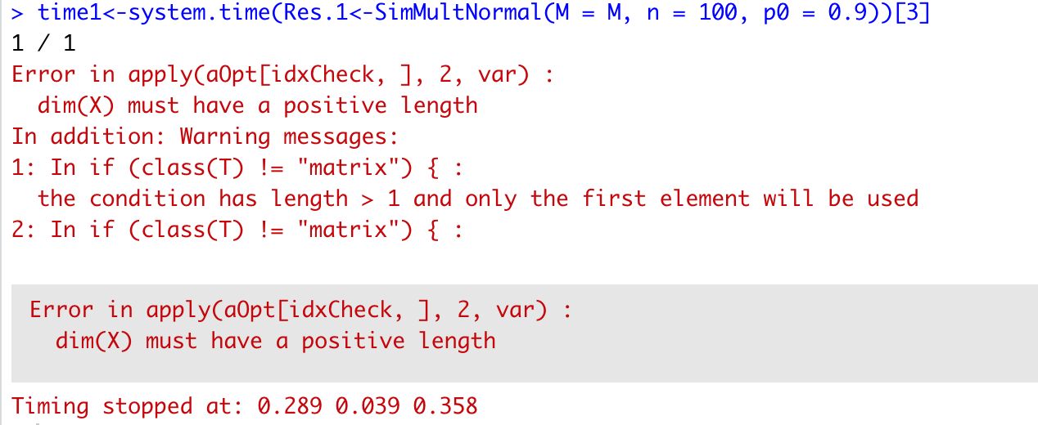
R Package
02 Time Comparison
4.1.0
Notes:
심리학에서 나온 자극-반응의 이론을 토대로,

Slide 16
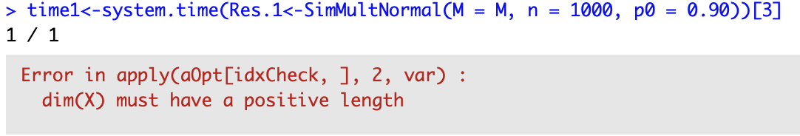
R Package
02 Time Comparison
3.6.3
Notes:
심리학에서 나온 자극-반응의 이론을 토대로,

Slide 17
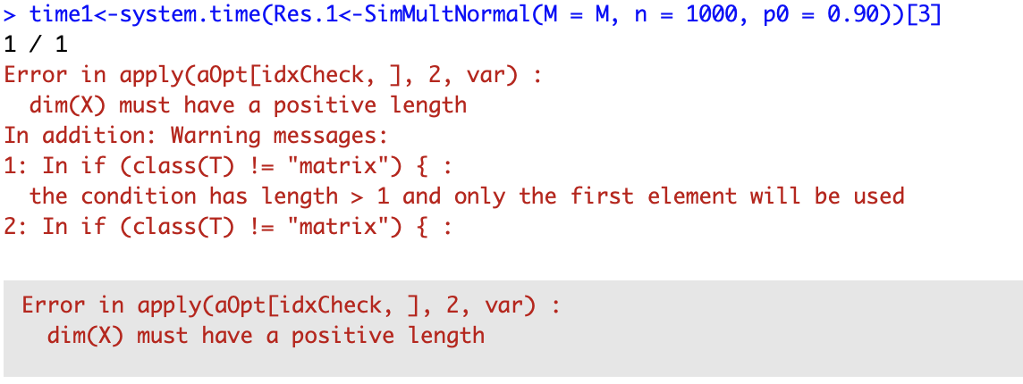
R Package
02 Time Comparison
4.0.3
Notes:
심리학에서 나온 자극-반응의 이론을 토대로,

Slide 18
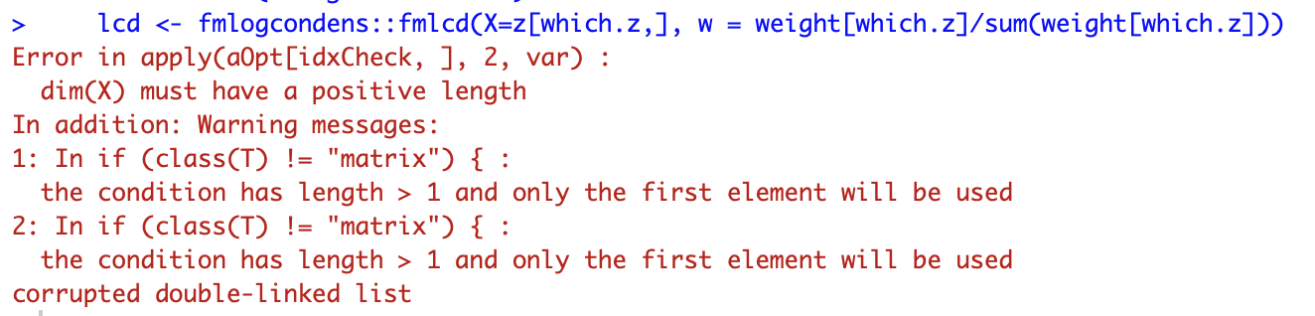
R Package
02 Time Comparison
Install package from source code
install.packages("fmlogcondens_1.0.2.tar.gz", repos = NULL, type="source")
R session aborted
Notes:
심리학에서 나온 자극-반응의 이론을 토대로,

Slide 19
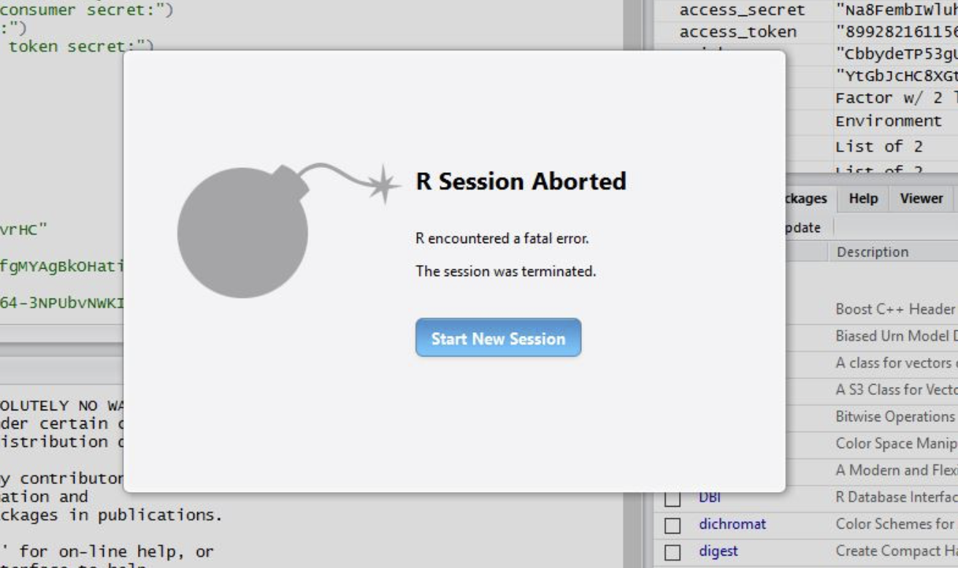
R Package
02 Time Comparison
R session aborted
Notes:
심리학에서 나온 자극-반응의 이론을 토대로,

